Slide 1
МУНИЦИПАЛЬНОЕ АВТОНОМНОЕ учреждение ИНФОРМАЦИОННО-МЕТОДИЧЕСКИЙ ЦЕНТР ГОРОДА ТОМСКА
Использование
воспитательного потенциала
тематических уроков
при построении профилактической работы
Пимахова А.В.,
методист МАУ ИМЦ по профилактике
январь, 2023

Slide 2
Направления профилактической работы в образовательной организации
создание в образовательной организации поддерживающе-компенсаторной среды
минимизация негативного влияния факторов социальной среды
формирование личностных характеристик, предупреждающих деструктивное поведение коррекция личностных особенностей, выступающих персональными факторами деструктивного поведения

Slide 3
Эффективные технологии профилактики деструктивного поведения детей и молодежи

Slide 5
Соотношение социально-психологического портрета современного детства и воспитательного идеала

Slide 6
Ценностно-ориентированный подход
Современное педагогическое знание о сущности и целях воспитания интенсивно
развивается с позиций ценностно-ориентированного подхода.
Ценности представляют собой некоторые явления действительности, обладающие
положительной значимостью для социума.

Slide 7
Формирование ценностных ориентаций

Slide 8
Система взаимодействия
Педагог-психолог
Классный руководитель
Учитель-предметник

Slide 9
Воспитательный потенциал учебных предметов
Литература
История
Русский язык
Иностранный язык
Музыка
Физика
Биология

Slide 10
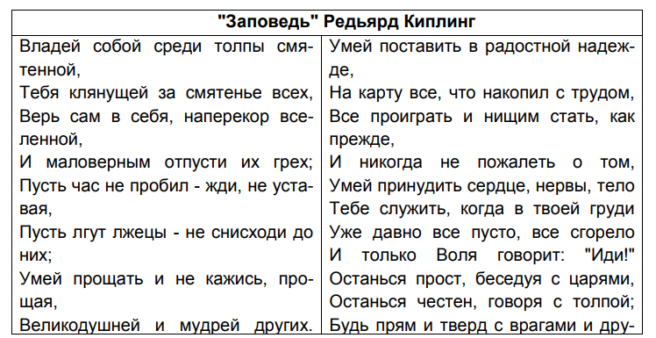
общечеловеческие ценности,
являющиеся основой воспитания человека, - есть выработанные и накопленные достижения духовного, нравственного и эстетического опыта, вошедшие в жизнь человеческого сообщества и позволяющие поддерживать определенный уровень духовно-нравственного равновесия в обществе

